Slide 1
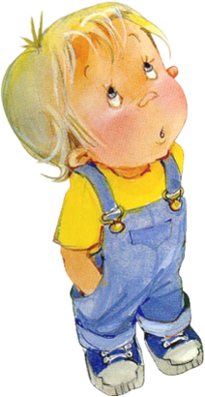
Мнемотехника как средство развития связной речи у дошкольников
Презентацию подготовила учитель – логопед
МДОУ д/с № 210
Мельникова Л.А.

Slide 2
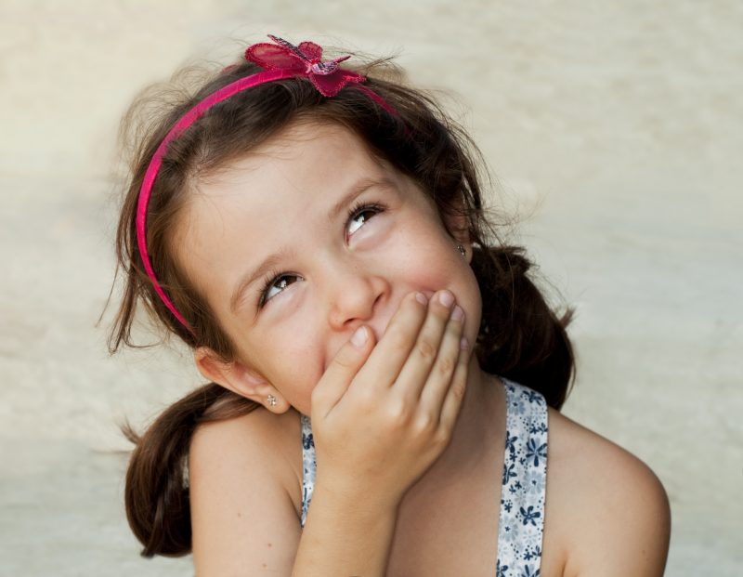
Проблемы речи детей дошкольного возраста: «Говорить путано умеет всякий. Говорить ясно немногие» Галилео Галилей»
* Недостаточный словарный запас.
* Использование простых предложений (часто наличие грамматических ошибок).
* Диалогическая речь: трудности в умении четко сформулировать вопрос, построить развёрнутый ответ.
* Монологическая речь: затруднения при составлении описательных и повествовательных рассказов, при пересказе текста, заучивании стихов.
* Неумение использовать интонацию, регулировать громкость голоса и темп речи.
* Плохая дикция. * Недостаточная концентрация слухового внимания.

Slide 3
В соответствии с ФГОС
будущий выпускник ДОУ должен полноценно овладеть устной речью:
уметь правильно выражать свои мысли и чувства;
четко отвечать на поставленные вопросы;
полно, связно и выразительно передавать содержание прочитанного;
связно и логически последовательно, рассказывать по картине;
самостоятельно сочинять творческие
рассказы.
Поэтому процесс развития связной речи у
дошкольников рассматривается как
основа воспитания и обучения в ДОУ и подготовки
детей к школе .

Slide 4
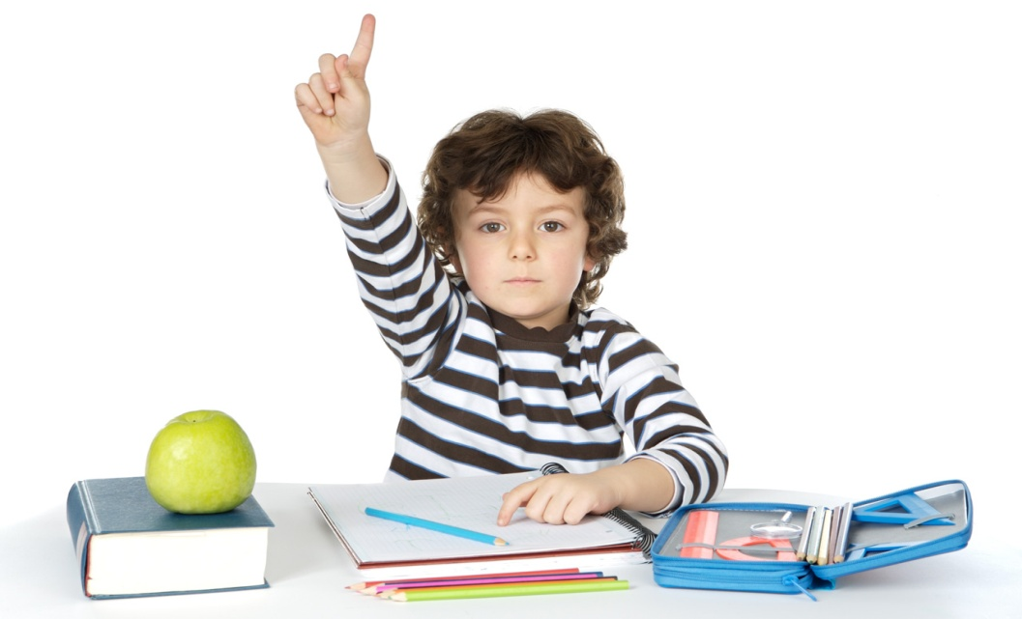
Мнемотехника решает многие задачи:
Развитие звуковой стороны речи;
Обогащение словаря;
Развитие грамматического строя и связной речи в целом;
Развитие психических процессов: внимания, памяти, мышления, воображения;
Развитие творческой
личности в целом.

Slide 5
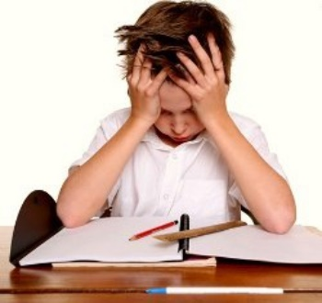
МНЕМОНИКА, МНЕМОТЕХНИКА
- в переводе с греческого - «искусство запоминания».
«Подлежащая запоминанию вещь ставится в искусственную связь (ассоциацию) с др. вещами (обычно по механической схеме), в результате чего наступает запоминание».
Философский энциклопедический словарь 2010.
Это система методов и приемов, обеспечивающих успешное запоминание, сохранение и воспроизведение
информации (знаний об особенностях
объектов природы, об окружающем
мире, эффективное запоминание
структуры рассказа и др.)

Slide 6
Мнемотехнику
в дошкольной педагогике называют
по-разному:
Воробьева В.К. называет эту методику сенсорно - графическими
схемами,
Ткаченко Т.А. – предметно-схематическими моделями,
Глухов В.П. – блоками-квадратами,
Большева Т.В. – коллажем,
Ефименкова Л.Н. – схемой
составления рассказа.

Slide 7
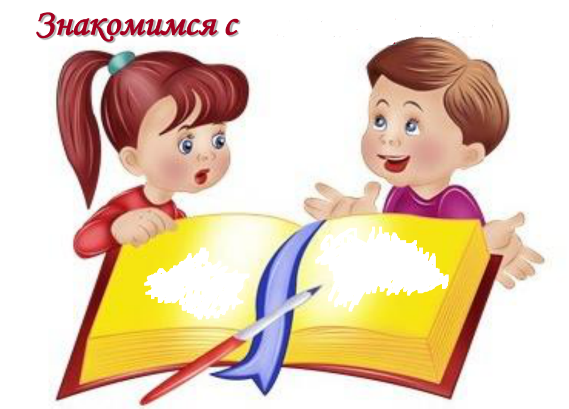
Мнемотехника
Мнемотехника осваивается по принципу -
от простого к сложному.
Необходимо начинать работу с простейших мнемоквадратов,
последовательно переходить к мнемодорожкам, и позже - к мнемотаблицам.

Slide 8
Мнемоквадрат – графически фиксируется одно явление; Мнемодорожка – последовательно фиксируются несколько явлений;
Мнемотаблица – последовательно зафиксирован ряд явлений в целом.

Slide 9
Мнемотаблицы используют при
* обучении детей составлению рассказов;
* пересказе художественных текстов;
* отгадывании и загадывании загадок;
* заучивании стихотворений.
Содержание мнемотаблицы
– это графическое изображение явлений природы, предметов, персонажей, действий. Цель - создать условно-наглядную схему
так, чтобы изображенное было понятно детям.
На каждое слово или словосочетание придумывается картинка или символ ; таким образом, весь текст
зарисовывается схематично. Глядя на
эти схемы – рисунки ребёнок легко
воспроизводит текстовую информацию по
памяти.

Slide 10
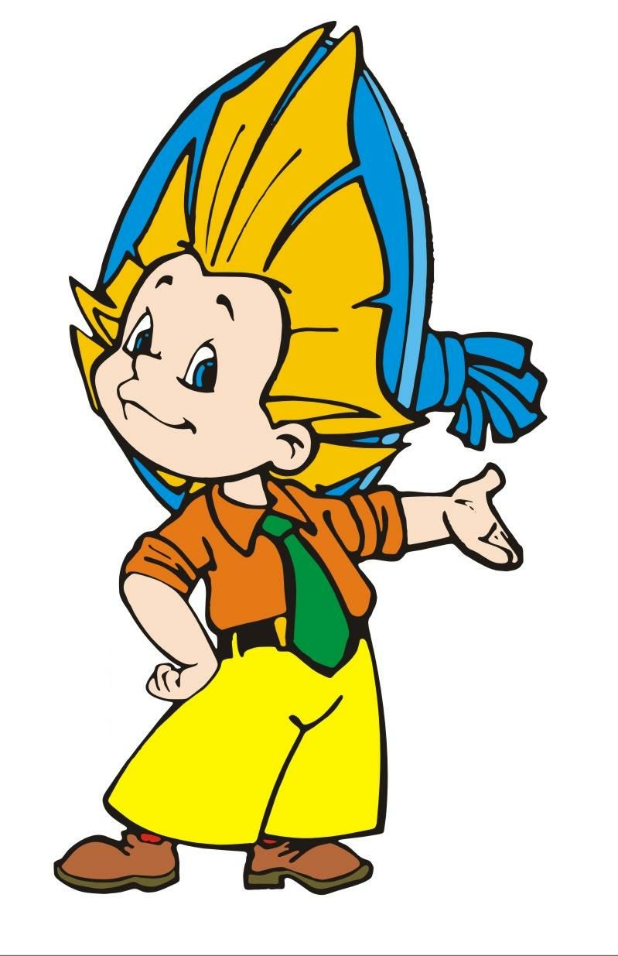
В работе с готовыми мнемотаблицами можно
выделить ряд этапов:
1 этап: Рассматривание детьми таблицы и разбор того, что на ней изображено.
2 этап: Перекодирование информации, т.е. преобразование абстрактных или образных символов в реальные предметы и действия.
3 этап: После перекодирования осуществляется пересказ сказки или рассказа по заданной теме. В младших группах с помощью воспитателя, в старших – самостоятельно.
Схемы служат
своеобразным зрительным планом
для создания монологов,
помогают детям выстраивать:
- структуру рассказа,
- последовательность,
- лексико-грамматическую наполняемость
рассказа.

Slide 11
Отгадывание загадок

Slide 12
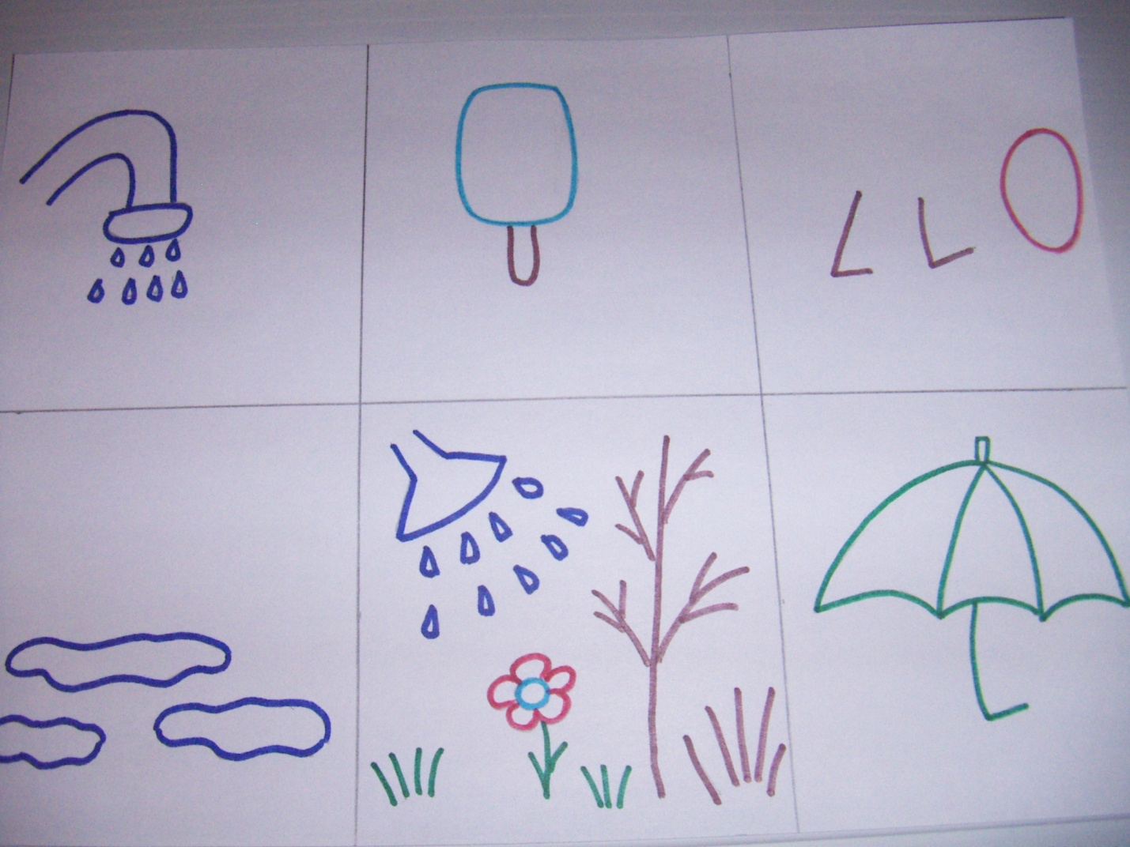
Сочинение загадки о дожде
Он мокрый, как вода.
Он холодный, как мороженое.
Часто идёт осенью.
От него на земле появляются лужи.
Он поливает траву, кусты, цветы и деревья.
Люди от него прячутся под зонтом.

Slide 13
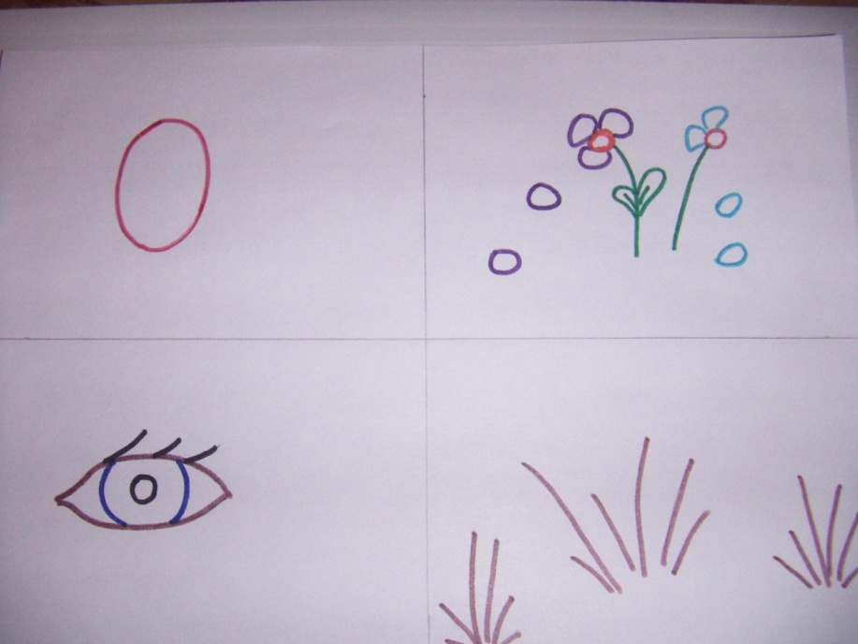
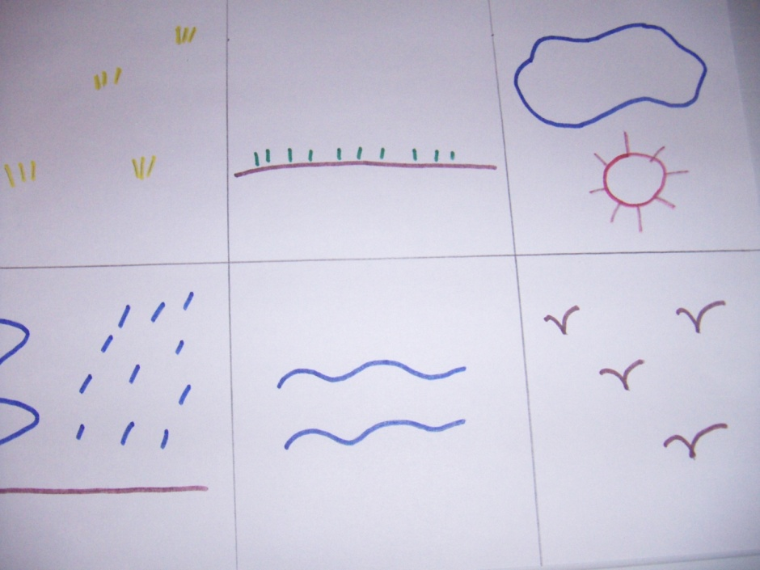
Заучивание стихотворения “Осень” А. Плещеева
Осень наступила. Отцвели цветы,
И глядят уныло голые кусты.
Вянет и желтеет травка на лугах.
Только зеленеет озимь на полях.
Туча небо кроет солнце не блестит.
Ветер в поле воет, дождик моросит,
Воды зашумели быстрого ручья,
Птички улетели в теплые края

Slide 14
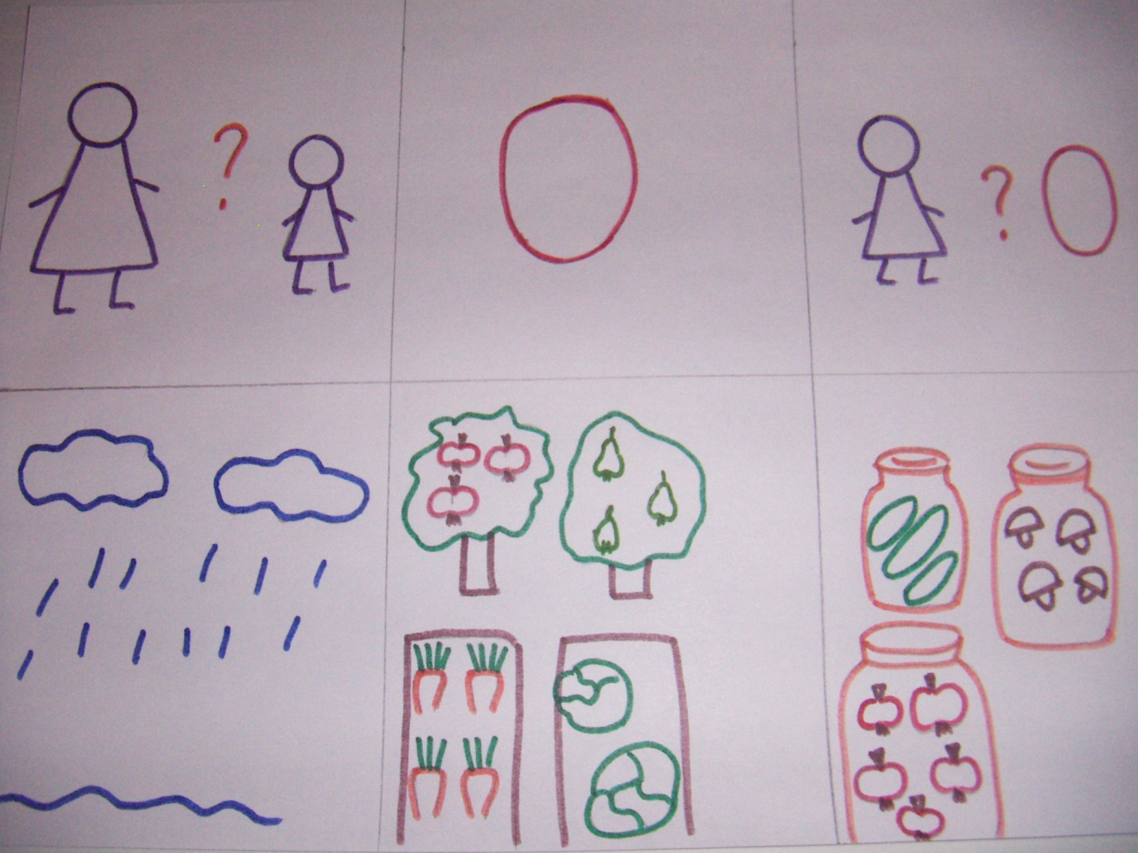
Пересказ рассказа “Дары осени ”
Таня спросила у мамы,
какое у неё любимое время года? «Осень,» - ответила мама. «Почему осень?» – спросила Таня. «Ведь осенью всё небо в тучах и часто идёт дождь. Становится грязно, а на земле много луж».
Мама ответила: «Осень красна дарами. Осенью в саду поспевают фрукты: яблоки, груши, сливы, а в огороде – овощи: капуста, морковка, картошка, свёкла. Люди из овощей и фруктов делают заготовки и радуют себя зимой вкусными компотами, вареньями и соленьями.»

Slide 15
Заучивание стихотворения “Огород”

Slide 16
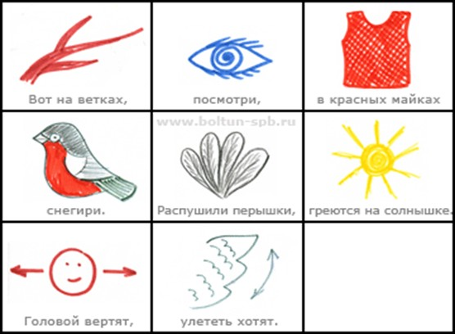
Заучивание стихотворений: «Руки», «Снегирь»

Slide 17
Заучивание стихотворения: «Ландыш»

Slide 18
Составление рассказа: «Приметы осени»

Slide 19
Составление рассказа: «Приметы весны»

Slide 20
Составление описательного рассказа о домашнем животном

Slide 21
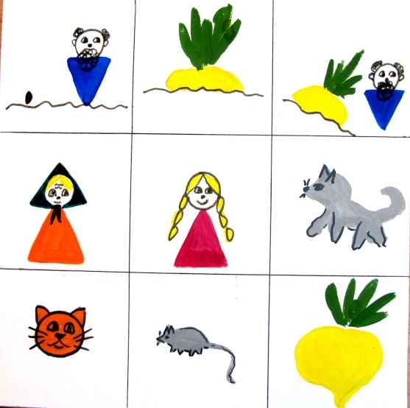
Пересказ русской народной сказки «Репка»

Slide 22
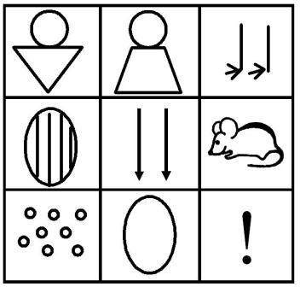
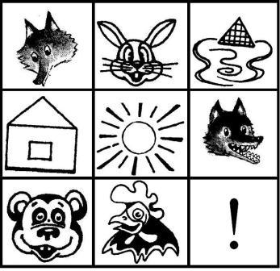
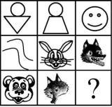
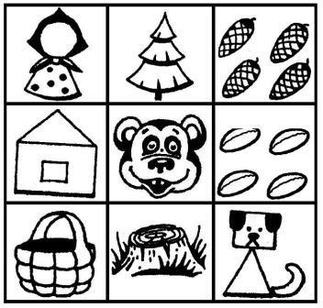
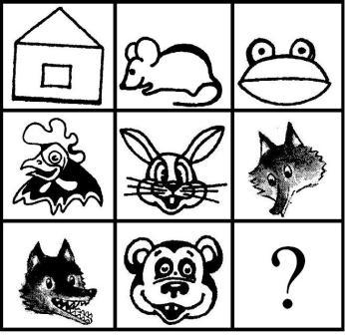
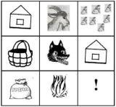
Мнемотаблицы к русским народным сказкам

Slide 23
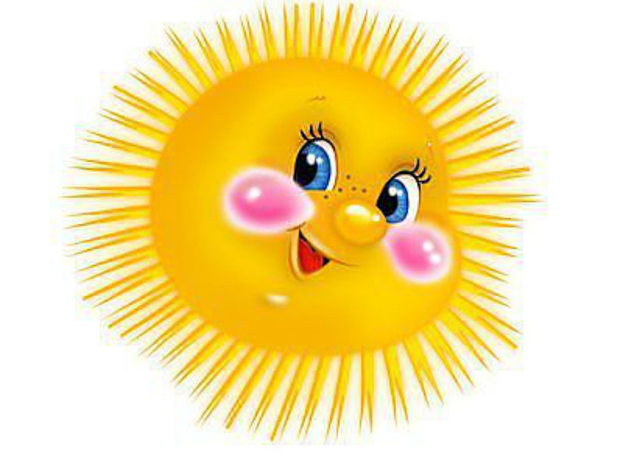
Последовательность обучении детей самостоятельному изображению мнемотаблиц:
1. Введение элементов символов по договоренности (цвета, формы, величины, действия).
2. Выработка у ребёнка понимания, что символ универсален.
3. Сочетание символов; чтение цепочек.
4. Далее самостоятельный поиск детьми изображений, символизирующих какое-либо качество; умение аргументировать свой выбор.
5. Затем творческое создание детьми опорных графических схем, например, после чтения рассказа взрослым и т.д..

Slide 24
Рассказ «Золотая осень»
Наступила осень. У осени три месяца: сентябрь, октябрь, ноябрь. Осенью солнце светит не так ярко, как летом и слабо греет. Стало холодно. На небе темные тучи. Часто идёт дождь. На улице грязно, сыро, кругом лужи. Трава вянет. Листья на деревьях меняют окраску: становятся жёлтыми, красными, оранжевыми, коричневыми. Они опадают с деревьев и покрывают землю разноцветным ковром.
Осенью в лесу много грибов: волнушек и опят. Перелётные птицы улетают на юг. Звери готовятся к зиме. Ёжик забирается в норку, а медведь в берлогу. Осенью люди собирают урожай. В саду - фрукты, а в огороде – овощи. Из овощей и фруктов делают заготовки на зиму: соленья, варенья, компоты.
Люди одеваются теплее, надевают тёплые куртки, шапки, шарфы, сапоги. Они берут с собой зонты, чтобы укрыться от дождя. Осень приносит немного грусти.
(20)

Slide 25
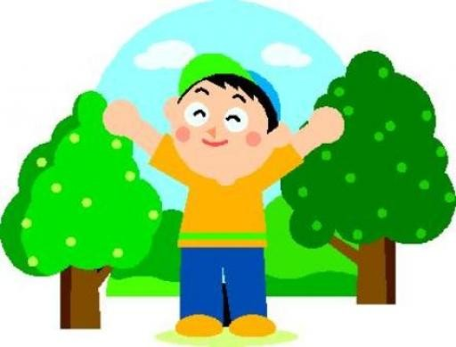
Использование мнемотехники
повышает эффективность образовательной работы:
У детей появляется интерес к заучиванию стихов, отгадывании загадок, к пересказу текстов, составлению рассказов;
Дети легче и быстрее справляются с заданиями;
Развиваются связная речь, внимание, память, воображение, творческое
мышление.

Slide 26
Спасибо за внимание!!!

